Slide 1
全校朝会で「具体的目標」を
全児童に周知するためのスライド
あいさつ，あったか言葉

Slide 2

○○小に よい風を どんどん おこそう
「 」プロジェクト
あいさつ
あったかことば

Slide 3
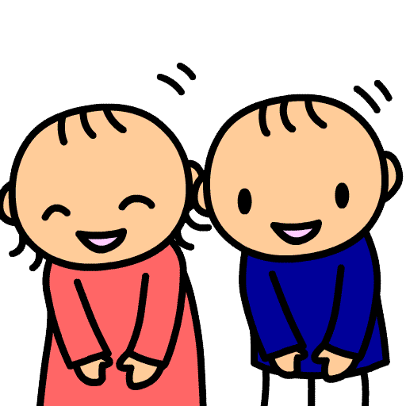
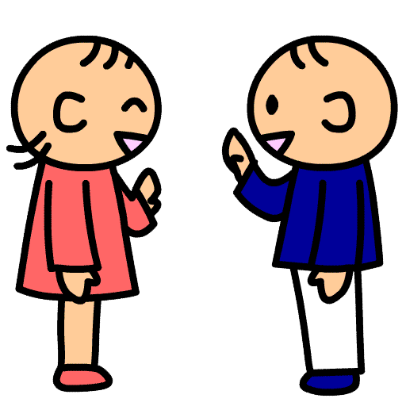
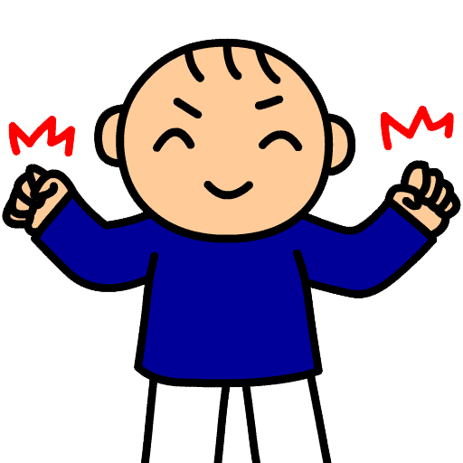
あいさつ
あいさつは人と人をつなぐ
あいさつをすると，おたがいに気持ちよくなる
いろいろな人と仲よくなれる魔法のことば
よい人間関係をきずくきっかけとなる近道
ま ほ う
にんげんかんけい
ちかみち
あいての目を見て
えがおで
聞こえる大きさで

Slide 4
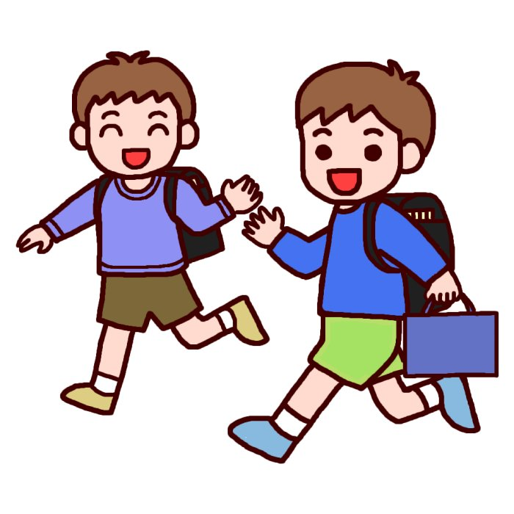

あいさつ
この後
○○○委員会の人たちが
どうやったらいいのか
お手本を見せてくれます

Slide 5
あいさつ
○○○委員会のお手本を
見ましょう。

Slide 6

あったかことば
だいじょうぶ
がんばったね
ありがとう
やるね
気にするな！
すごい！

Slide 7


あったかことば
・あったか言葉を言われたら気持ちがよくなります
・言った人も気持ちがよくなります
・友だちとの仲もよくなります
言われた人が他の人にも言って
どんどん輪（わ）が広がると
いいですね

